Slide 1
Звезда чувашской поэзии П. Хузангай
Выполнила учитель чувашского языка и литературы МБОУ «СОШ №35» г. Чебоксары Чувашской Республики Филиппова Алевтина Владимировна

Slide 2
Цели и задачи
собрать материал о жизни и деятельности поэта;
изучить основные факты жизненного и творческого пути;
научить понять философскую глубину и художественное совершенство произведений поэта

Slide 3
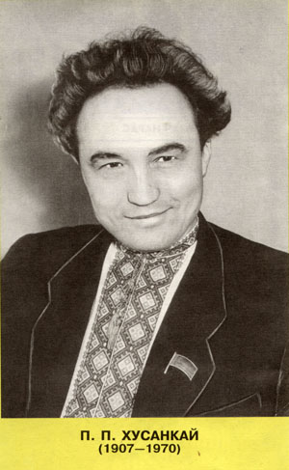
Народный поэт
Чувашской Республики
Лауреат Гос.премии Чувашии им.К.В.Иванова,
Лауреат премии комсомола Чувашии им.М.Сеспеля

Slide 4
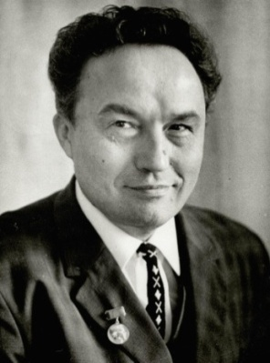
Пётр Хузангай
Имя народного поэта Чувашии Педера Хузангая широко из-
вестно и за предела-
ми нашей страны –
его стихи и поэмы изданы на многих языках народов мира.

Slide 5
Биография
Петр Петрович Хузангай родился 22 января 1907 года в селе Сиктерме Татарской Республики в крестьянской семье. Первые произведения поэта увидели свет в 1919 – 1920 годах. По – настоящему творческий голос его прорезался в годы учебы в Казанском чувашском педтехникуме (1923 – 1925). Это учебное заведение в те годы являлось настоящим образовательным и культурным центром чувашей, где преподавали именитые чувашские ученые и педагоги Н. И. Ашмарин, Н. В. Никольский, В. Г. Егоров. В 1927 году Хузангай поступил в Казанский Восточно – педагогический институт, к этому времени он уже был самым известным среди молодых чувашских поэтов.

Slide 6
Учёба
В 1923г.-окончил школу второй ступени
1923-1925г.г. - Чувашский педагогический техникум в Казани
1927г.- Казанский восточный педагогический институт- не окончил
1955-1957г.г. - окончил Высшие литературные курсы при СП СССР

Slide 7
Творчество 30-х годов:
«Магнит - гора»
«Терлемес в яблонях»
«Пути-дороги»
«Здравствуй, Пушкин!»
«В стране Нарспи»
«Памяти Федерико Гарсиа Лорки»
Цикл стихов «Земляки» (поэма «Эльдиван»)

Slide 8
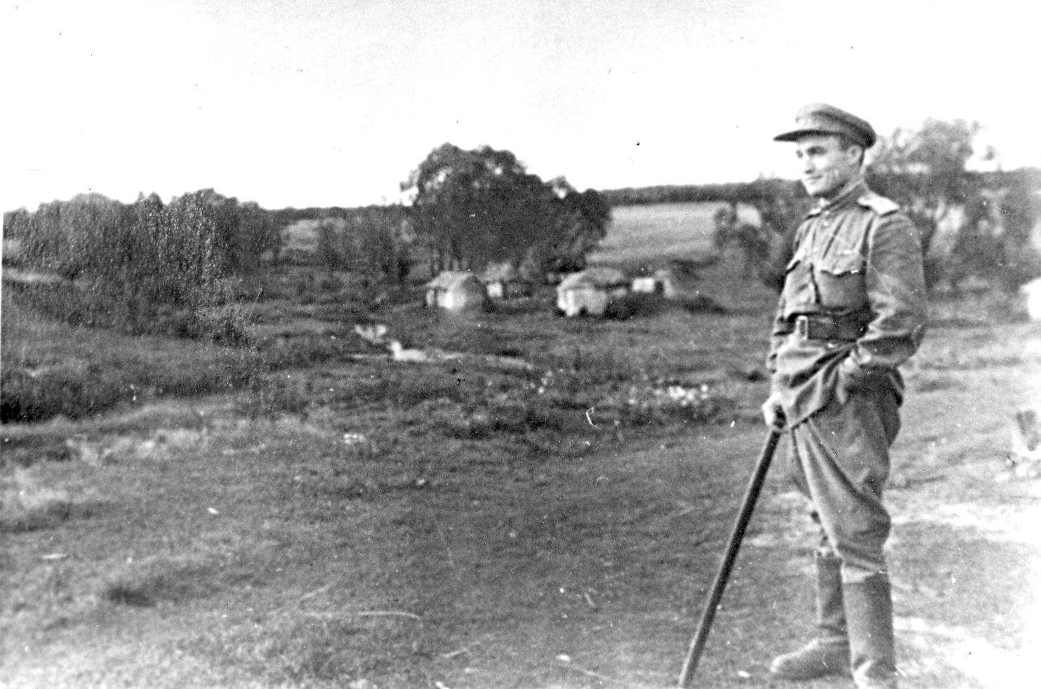
Хузангай и Великая Отечественная война
П. Хузангай – участник войны. С пе-ром и оружием воевал на войне, до послед-
них дней был на пе-
редовой. Произведе –
ния военных лет: по –эма «Таня», роман в стихах «Род Аптра –
мана».Лирика фронто-
вого периода носит мощный заряд патриотизма.

Slide 9
Что сближает Хузангая с Маяковским?
Маяковский помог ему войти в бурный поток народной жизни
Помог обратиться к большим темам героической современности
Помог овладеть методом социалистического реализма и новаторскими принципами поэзии высокого социального пафоса

Slide 10
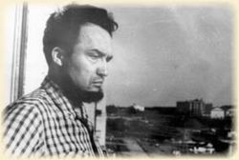
Творчество 50 – 60 годов
Лирические стихи «Дуб над Волгой», «Глаз Волги»,«Желудь»,
«Чувашия, моя земля» и др.
Вершиной поэти-
ческого творчест-
ва поэта является
цикл стихов «Песни Тилли».

Slide 11
Искусство перевода
«Ромео и Джульетта» У. Шекспир
«Евгений Онегин» А.Пушкин
«Рождение человека» М.Горький
«Сорокоуст» С.Есенин
«Левый марш» В.Маяковский
«Фляга» К.Симонов
«Судьба Грузии» Г.Леонидзе
«Дороги дружбы» А.Сурков
Отрывки из «Василия Тёркина» А.Твардовский

Slide 12
Песни, написанные на стихи поэта:
«
«Кантата о Ленине»
«Во славу Родины» «Песня о мире»
«Спасибо тебе, великая партия!»
«Песня тружеников»
«Привет, Москва!»
«Молодёжь боевая»
«Журчит ручей»
«Край родной»
«Песня изобилия»
«Весна» и др.

Slide 13
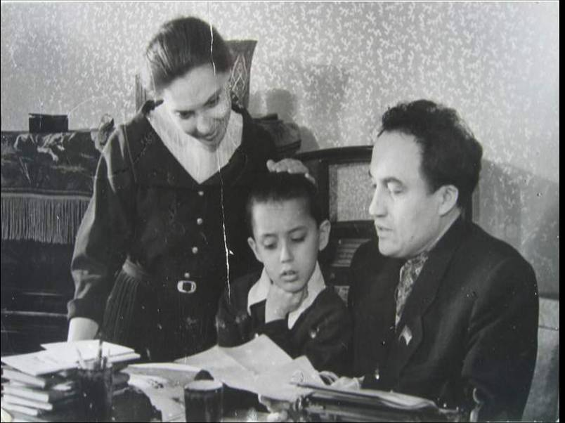
П. Хузангай в кругу семьи
Жена П. Хузангая Вера Кузьмина- народная артистка России, сын Атнер Петрович профессор ЧГУ.

Slide 14
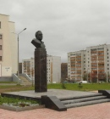
Памятник Хузангаю в Чебоксарах

Slide 15
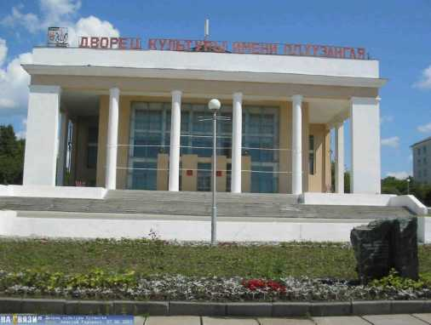
Дворец культуры им.П.Хузангая

Slide 16
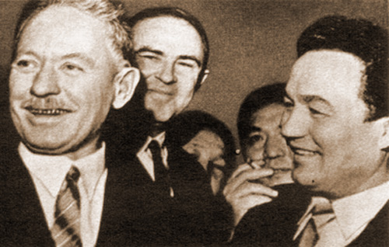
П. Хузангай с М. Шолоховым

Slide 17
Наследие П. Хузангая
Поэзия Петра Хузангая открыта миру. Его творчество демонстрирует широту взглядов автора, интерес к культурам других народов, отражает чувство общности между людьми, говорящими на разных языках, - то, что сегодня называется «толерантностью». Своеобразным мостом между культурами стали сделанные Петром Петровичем многочисленные переводы. Благодаря переводам на чувашском языке заговорили герои произведений Пушкина, Грибоедова, Блока, Горького, Маяковского, Шекспира и других русских и зарубежных писателей. Петр Хузангай перевел на русский язык произведения классиков чувашской литературы – Константина Иванова и Михаила Сеспеля. А переводы стихов и поэм Хузангая делают Чувашию, и ее народ близкими для российской и мировой читательской аудитории.
Лучшая память для любого поэта – читать его стихи. И эта лучшая память воздается в эти дни по всей республике. В формировании достойной личности роль духовно-нравственного воспитания велика. Она связана с решением актуальных задач: с воспитанием мыслящего человека, для которого характерны гуманистическая культура межнационального общения, чувства нравственного долга, добротворчество, толерантность, содружество, терпимость, великодушие. Для решения этих задач необходимо формирование ценностных мировоззренческих оснований воспитания, нового воспитательного потенциала системы образования: обеспечение преемственности между поколениями, возрождение и развитие национально-культурных традиций, формирование национального самосознания. Поэтому сильно и свободно звучащее слово Поэта и Учителя может иметь огромное значение. Многому можем мы научиться у П.П. Хузангая.

Slide 18
Пётр Хузангай и современность
Произведения П.Хузангая достойно заняли место в одном ряду с лучшими образцами мировой лирики. Творческие достижения чувашского поэта вошли в сокровищницу общечеловеческих ценностей. Поэт всю свою жизнь посвятил благородному и напряженному труду. За десятилетия творческого труда был накоплен богатый опыт, отточилось художественное мастерство. Действительно, чувашский народ предан своему любимому поэту, произведениями П.Хузангая зачитываются, не могут оторваться, поскольку в них воплощён дух народа, переплавленный поэтом в художественное слово. Произведения его призывают к осуществлению светлых идеалов человечества.

Slide 19
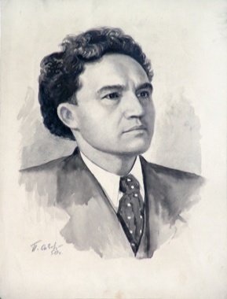
Выводы
П.Хузангай с гордостью осознаёт себя сыном родного народа, преемником его лучших традиций. Он сопоставил родной народ с дубом, а себя с жёлудем с его неувядаемо цветущими ветвями
Дуб-это не просто поэтический образ, а глубокая взаимосвязь поэта с народом, действительных истоков народности поэтического творчества.

